Slide 1

网络空间安全 – 理论与应用
公钥加密方案的安全模型(续)
更多的公钥加密方案
ed = 1 mod φ(N)
Y = Me mod N
M = Yd mod N

Slide 2


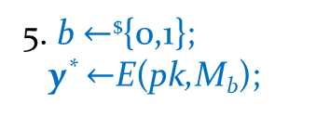
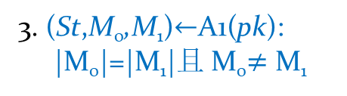


公钥加密方案(5)
公钥加密方案普适安全模型: (KG,E,D)的CPA-安全
公钥加密方案定义做CPA-不安全(in-Secure Against Chosen Plaintext Attack)，若存在P.P.T.算法A和多项式poly₀(k)，对k$→∞$满足
|P[b*= b] – ½| ≥ 1/poly₀(k)
P：解密私钥持有者 k是安全参数
A：破译者/P.P.T算法
1. (pk,sk)$←$KG(k)
2. pk
3. (St,M₀,M₁)$←$A1(pk):
|M₀|=|M₁|且 M₀$≠$ M₁
4. M₀,M₁
5. b $←$${0,1};
y* $←$E(pk,M_{b});
安全的加密算法犹如高明的化妆师，拿手好戏是掩饰。
6. y*
7. b*$←$A₂(y*, St):
【思考】如果加密算法E是确定性算法，以上的过程中A成功的概率是多少？ 答案：P[b*=b]=1 !

Slide 3



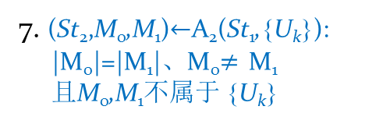
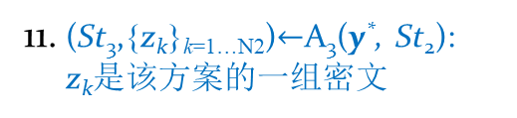



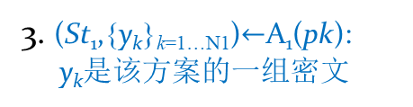
公钥加密方案(6)
公钥加密方案普适安全模型: (KG,E,D)的CCA-安全
公钥加密方案定义做CCA-不安全(in-Secure Against Chosen Cyphertext Attack)，若存在P.P.T.算法A和多项式poly₀(k) ，对k$→∞$满足
|P[b*= b] – ½| ≥ 1/poly₀(k)
P：解密私钥持有者 k是安全参数
A：破译者/P.P.T算法
1. (pk,sk)$←$KG(k)
2. pk
3. (St₁,{y_{k}}_{k=1…N1})$←$A₁(pk):
y_{k}是该方案的一组密文
4. {y_{k}}_{k=1…N1}
5. U_{k} $←D$(sk,y_{k})
6. {U_{k}}_{k=1…N1}
7. (St₂,M₀,M₁)$←$A₂(St₁,{U_{k}}):
|M₀|=|M₁|、M₀$≠$ M₁
且M₀,M₁不属于 {U_{k}}
8. M₀,M₁
9. b $←$${0,1}; y* $←$E(pk,M_{b});
10. y*
11. (St₃,{z_{k}}_{k=1…N2})$←$A₃(y*, St₂):
z_{k}是该方案的一组密文
13. V_{k} $←D$(sk,z_{k})
12. {z_{k}}_{k=1…N2}
14. {V_{k}}_{k=1…N2}
15. b*$←$A₄(y*, St₃, {V_{k}})

Slide 4
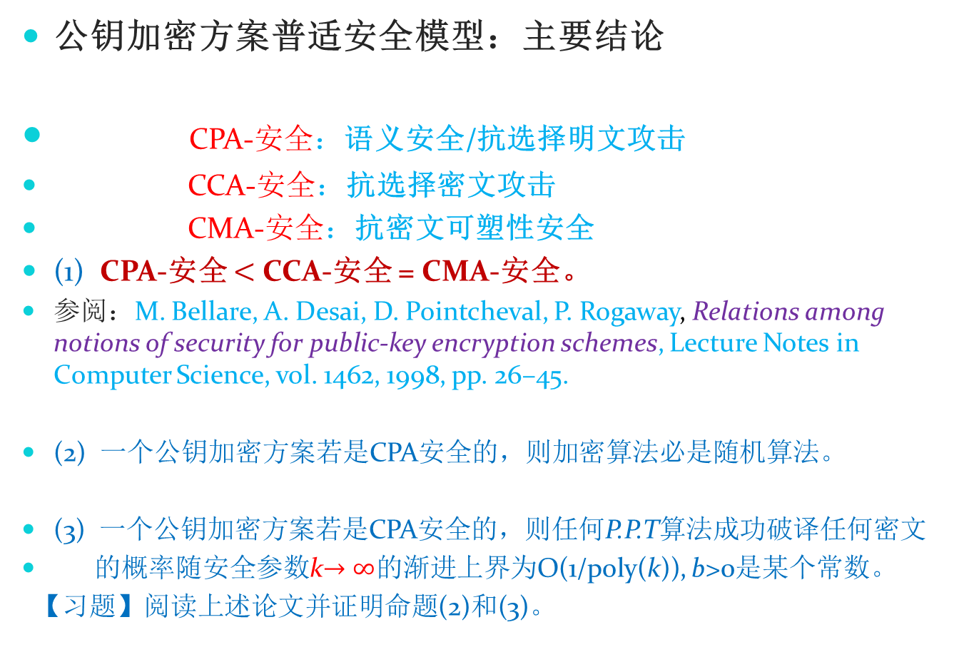
公钥加密方案(7)
公钥加密方案普适安全模型：主要结论
CPA-安全：语义安全/抗选择明文攻击
CCA-安全：抗选择密文攻击
CMA-安全：抗密文可塑性安全
(1) CPA-安全 $<$ CCA-安全 = CMA-安全。
参阅：M. Bellare, A. Desai, D. Pointcheval, P. Rogaway, Relations among notions of security for public-key encryption schemes, Lecture Notes in Computer Science, vol. 1462, 1998, pp. 26–45.
(2) 一个公钥加密方案若是CPA安全的，则加密算法必是随机算法。
(3) 一个公钥加密方案若是CPA安全的，则任何P.P.T算法成功破译任何密文
的概率随安全参数k$→∞$的渐进上界为O(1/poly(k)), b>0是某个常数。
【习题】阅读上述论文并证明命题(2)和(3)。

Slide 5
公钥加密方案(8)
公钥加密方案的普适安全模型：小 结
任何安全模型均须反映以下要素：
(1) 安全方案或安全协议的工作特点
(2) 攻击者的能力：P.P.T算法
(3) 实施攻击时可能获取到的信息
(4) 攻击者的目标：破译、伪造、身份欺诈….
(5) 攻击者达成其攻击目标程度的度量：
攻击成功的概率随安全参数的渐进速降

Slide 6
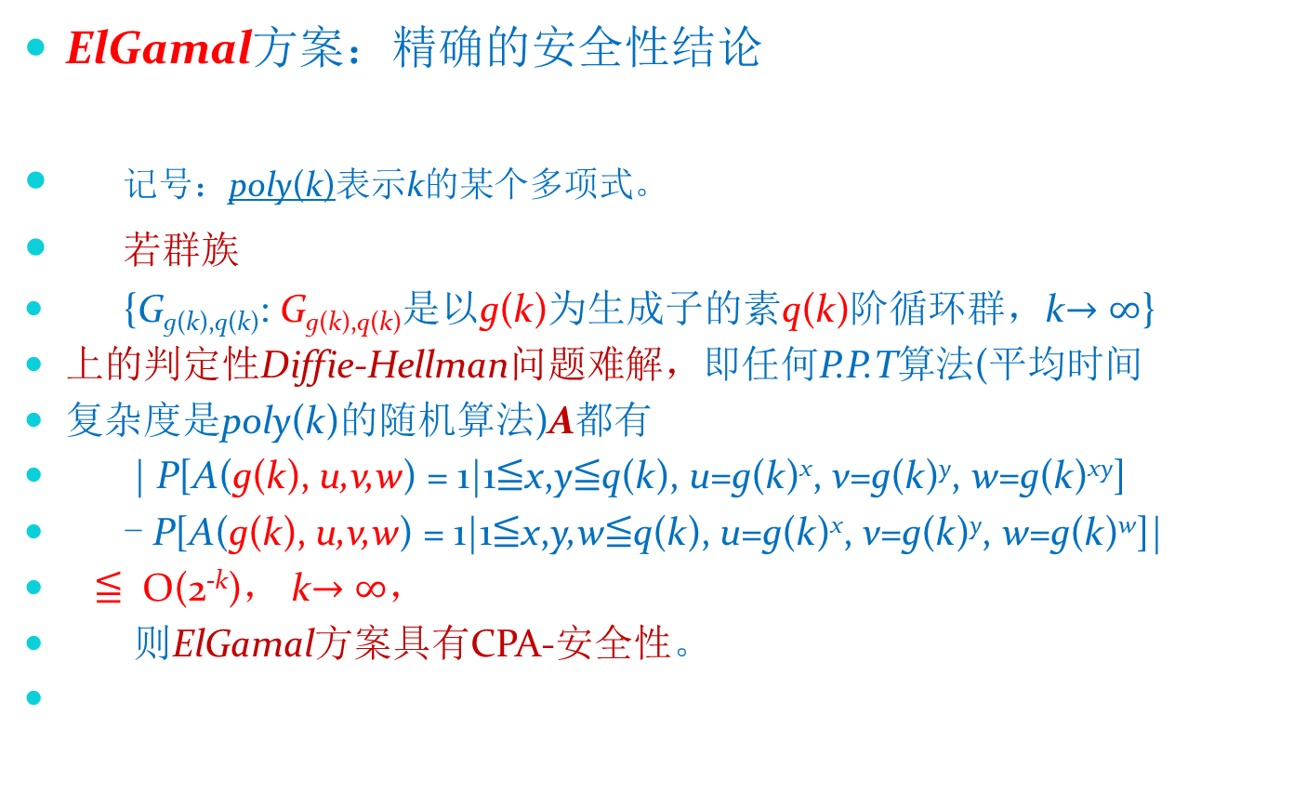
公钥加密方案(9)
ElGamal方案：精确的安全性结论
记号：poly(k)表示k的某个多项式。
若群族
{G_{g(k),q(k)}: G_{g(k),q(k)}是以g(k)为生成子的素q(k)阶循环群，k$→∞$}
上的判定性Diffie-Hellman问题难解，即任何P.P.T算法(平均时间
复杂度是poly(k)的随机算法)A都有
| P[A(g(k), u,v,w) = 1|1≦x,y≦q(k), u=g(k)^{x}, v=g(k)^{y}, w=g(k)^{xy}]
- P[A(g(k), u,v,w) = 1|1≦x,y,w≦q(k), u=g(k)^{x}, v=g(k)^{y}, w=g(k)^{w}]|
≦ O(2^{-k})， k$→∞$，
则ElGamal方案具有CPA-安全性。

Slide 7

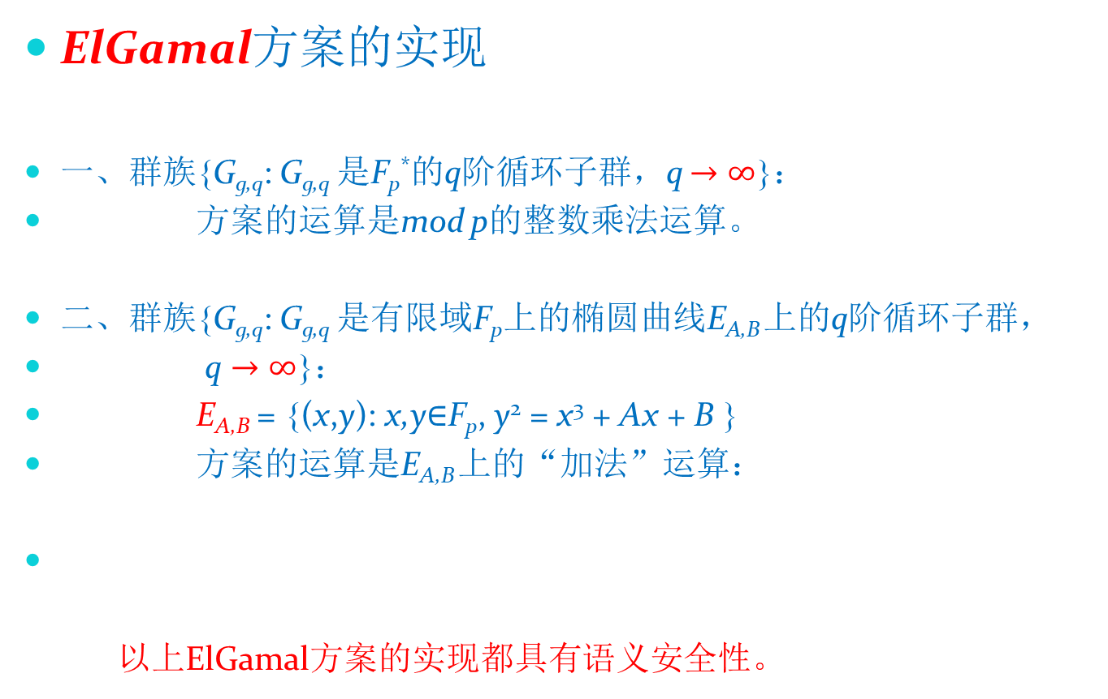
公钥加密方案(10)
ElGamal方案的实现
一、群族{G_{g,q}: G_{g,q} 是F_{p}*的q阶循环子群，q $→∞$}：
方案的运算是mod p的整数乘法运算。
二、群族{G_{g,q}: G_{g,q} 是有限域F_{p}上的椭圆曲线E_{A,B} 上的q阶循环子群，
q $→∞$}：
E_{A,B} = {(x,y): x,y$∈$F_{p}, y² = x³ + Ax + B }
方案的运算是E_{A,B} 上的“加法”运算：
以上ElGamal方案的实现都具有语义安全性。

Slide 8
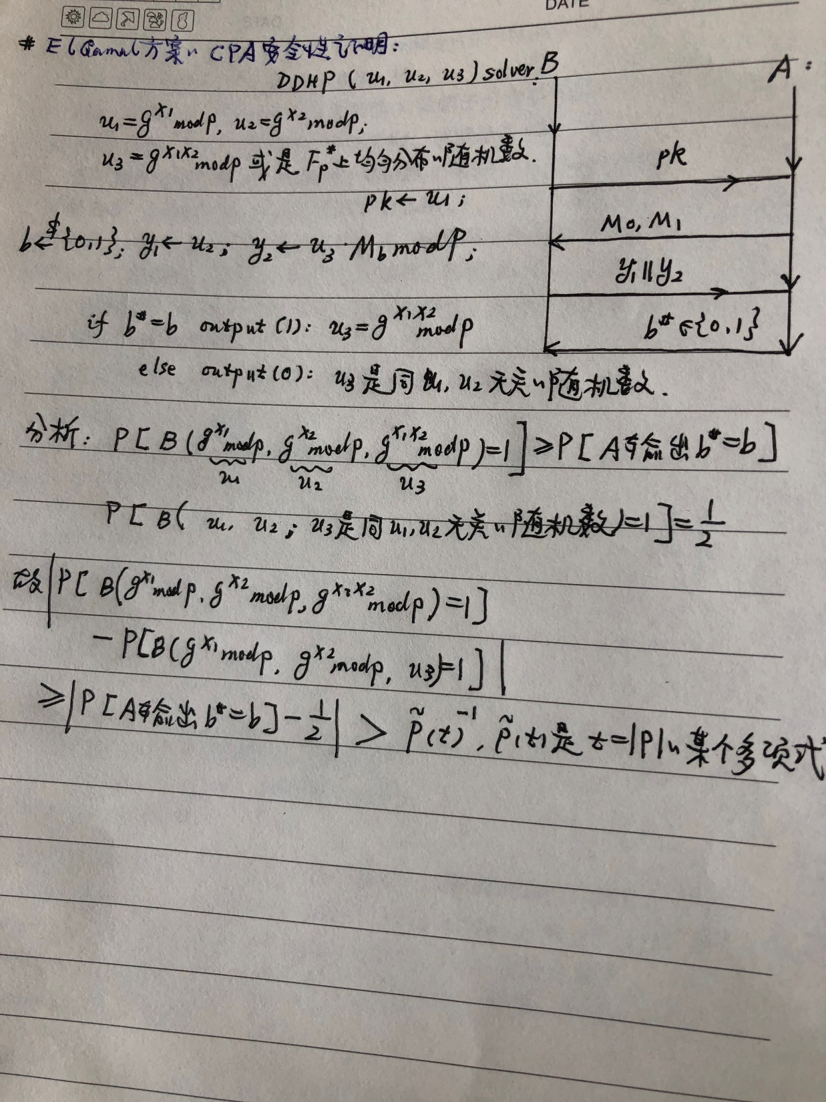
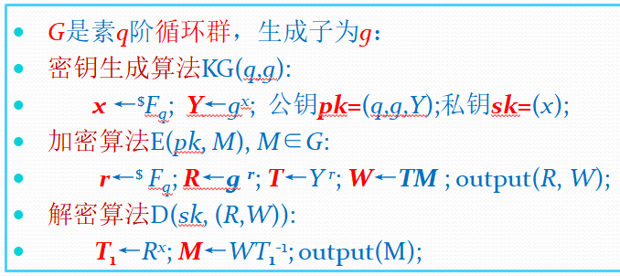
公钥加密方案(11)
ElGamal方案的安全性证明
证明的思路：
利用ElGamal方案的破译算法A
构造求解DDHP的算法B，B仅
以多项式复杂度实施计算和调用
算法A。

Slide 9



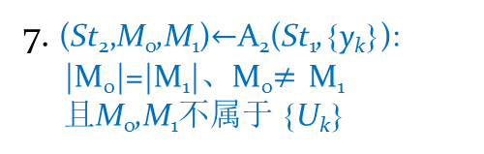
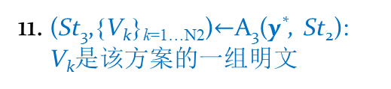



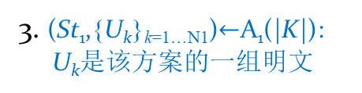
公钥加密方案(11)
对称加密方案普适安全模型: (KG,E,D)的CPA-安全
对称加密方案定义做CPA-不安全(in-Secure Against Chosen Plaintext Attacke)，若存在P.P.T.算法A和多项式poly₀(k) ，对k$→∞$满足
|P[b*= b] – ½| ≥ 1/poly₀(k)
P：密钥合法持有者 k是安全参数
A：破译者
1. K$←$KG(k)
2. |K|
3. (St₁,{U_{k}}_{k=1…N1})$←$A₁(|K|):
U_{k}是该方案的一组明文
4. {U_{k}}_{k=1…N1}
5. y_{k} $←E$(K,U_{k})
6. {y_{k}}_{k=1…N1}
7. (St₂,M₀,M₁)$←$A₂(St₁,{y_{k}}):
|M₀|=|M₁|、M₀$≠$ M₁
且M₀,M₁不属于 {U_{k}}
8. M₀,M₁
9. b $←$${0,1}; y* $←$E(K,M_{b});
10. y*
11. (St₃,{V_{k}}_{k=1…N2})$←$A₃(y*, St₂):
V_{k}是该方案的一组明文
13. z_{k} $←E$(K,V_{k})
12. {V_{k}}_{k=1…N2}
14. {z_{k}}_{k=1…N2}
15. b*$←$A₄(y*, St₃, {z_{k}})

Slide 10



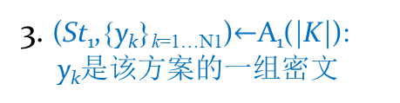
公钥加密方案(12)
对称加密方案普适安全模型: (KG,E,D)的CCA-安全
对称加密方案定义做CCA-不安全(in-Secure Against Chosen Cyphertext Attacke)，若存在P.P.T.算法A和多项式poly₀(k) ，对k$→∞$满足
|P[b*= b] – ½| ≥ 1/poly₀(k)
P：密钥合法持有者 k是安全参数
A：破译者
1. K$←$KG(k)
2. |K|
3. (St₁,{y_{k}}_{k=1…N1})$←$A₁(|K|):
y_{k}是该方案的一组密文
4. {y_{k}}_{k=1…N1}
5. U_{k} $←D$(K,y_{k})
6. {U_{k}}_{k=1…N1}
7. (St₂,M₀,M₁)$←$A₂(St₁,{U_{k}}):
|M₀|=|M₁|、M₀$≠$ M₁
且M₀,M₁不属于 {U_{k}}
8. M₀,M₁
9. b $←$${0,1}; y* $←$E(K,M_{b});
10. y*
11. (St₃,{z_{k}}_{k=1…N2})$←$A₃(y*, St₂):
z_{k}是该方案的一组密文
13. V_{k} $←D$(K,z_{k})
12. {z_{k}}_{k=1…N2}
14. {V_{k}}_{k=1…N2}
15. b*$←$A₄(y*, St₃, {V_{k}})

Slide 11
公钥加密方案(13)
Cramer-Shoup公钥加密方案(1998)
(1) ElGamal方案密文可塑，Cramer-Shoup方案可以看做是该方案的
抗密文可塑版(等价地，CCA-安全)。
(2) 与OAEP/RSA不同，Cramer-Shoup方案不依赖于随机Oracle，
即属于Standard-Model。
(3) Cramer-Shoup方案的公钥依赖于“单向散列函数”H。一个函数
是单向的，是指存在多项式复杂度算法A从自变量x计算H(x)，但
不存在任何P.P.T算法以不可忽略的概率从y计算x使y=H(x)，即
对任何P.P.T算法B成立 P[B^{H}(y)=x: H(x)=y] ≦ O(2^{-|y|})。
原始论文：A Practical Public Key Cryptosystem Provably_ Secure against Adaptive Chosen Ciphertext Attack, Lecture Notes in Comput. Sci., 1998

Slide 12
公钥加密方案(14)
Cramer-Shoup公钥加密方案：算法
G是素q阶循环群, g_{1、}g₂是G中的任意两个元素，H是某个单向散列函数.
密钥生成算法KG(q,g¹,g²,K)：
x₁,x₂,y₁,y₂,z←$ F_{q};
c←g₁^{x1}g₂^{x2}; d←g₁^{y1}g₂^{y2}; h←g₁^{z};
pk←(c,d,h); sk←(x₁,x₂,y₁,y₂,z);
加密算法E(pk, M), M∈G：
r←$F_{q};
u₁←g₁^{r}; u₂←g₂^{r};
e←Mh^{r};
T←H(u₁,u₂,e);
v←c^{r}d^{rT};
output(u₁,u₂,e,v);
解密算法的正确性：
u₁^{x1+Ty1}u₂^{x2+Ty2} = g₁^{(x1+Ty1)r}g₂^{(x2+Ty2)r} = (g₁^{x1}g₂^{x2})^{r}(g₁^{y1}g₂^{y2}) ^{rT} = c^{r}d^{rT} = v;
u₁^{z} = (g₁^{r})^{z} = (g₁^{z})^{r} = h^{r};
解密算法 D(sk,Y), Y=(u₁, u₂, e, v)：
T←H^{K}(u₁,u₂,e);
if v = u₁^{x1+Ty1}u₂^{x2+Ty2}
then
M←e(u₁^{z})⁻¹
else M←“错误”;
output(M);

Slide 13
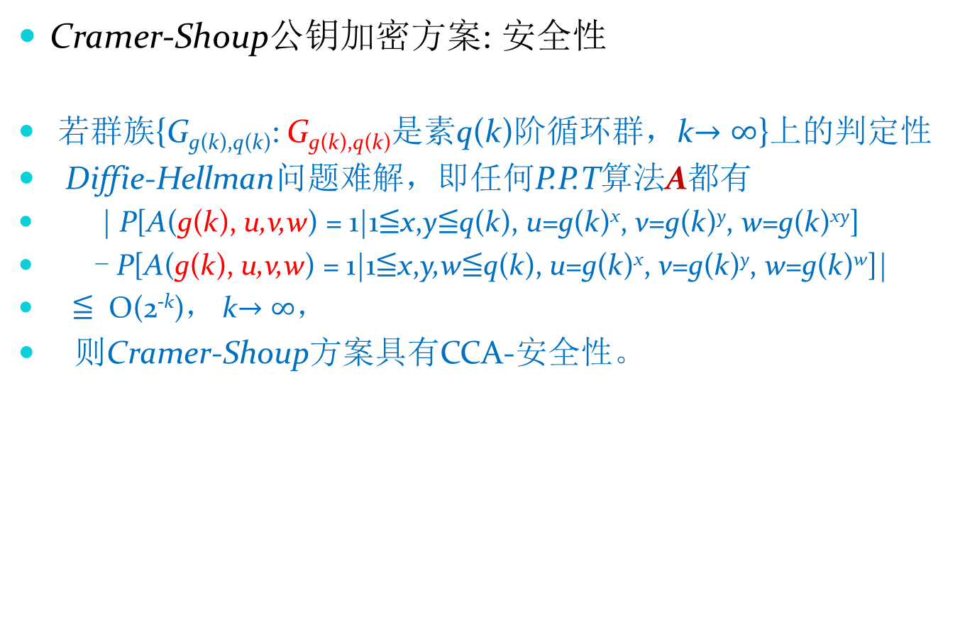
公钥加密方案(15)
Cramer-Shoup公钥加密方案: 安全性
若群族{G_{g(k),q(k)}: G_{g(k),q(k)}是素q(k)阶循环群，k$→∞$}上的判定性
Diffie-Hellman问题难解，即任何P.P.T算法A都有
| P[A(g(k), u,v,w) = 1|1≦x,y≦q(k), u=g(k)^{x}, v=g(k)^{y}, w=g(k)^{xy}]
- P[A(g(k), u,v,w) = 1|1≦x,y,w≦q(k), u=g(k)^{x}, v=g(k)^{y}, w=g(k)^{w}]|
≦ O(2^{-k})， k$→∞$，
则Cramer-Shoup方案具有CCA-安全性。

Slide 14
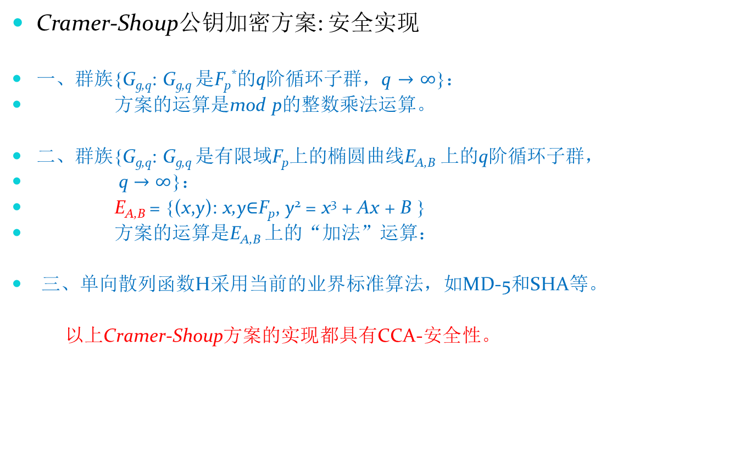
公钥加密方案(16)
Cramer-Shoup公钥加密方案: 安全实现
一、群族{G_{g,q}: G_{g,q} 是F_{p}*的q阶循环子群，q $→∞$}：
方案的运算是mod p的整数乘法运算。
二、群族{G_{g,q}: G_{g,q} 是有限域F_{p}上的椭圆曲线E_{A,B} 上的q阶循环子群，
q $→∞$}：
E_{A,B} = {(x,y): x,y$∈$F_{p}, y² = x³ + Ax + B }
方案的运算是E_{A,B} 上的“加法”运算：
三、单向散列函数H采用当前的业界标准算法，如MD-5和SHA等。
以上Cramer-Shoup方案的实现都具有CCA-安全性。

